Slide 1
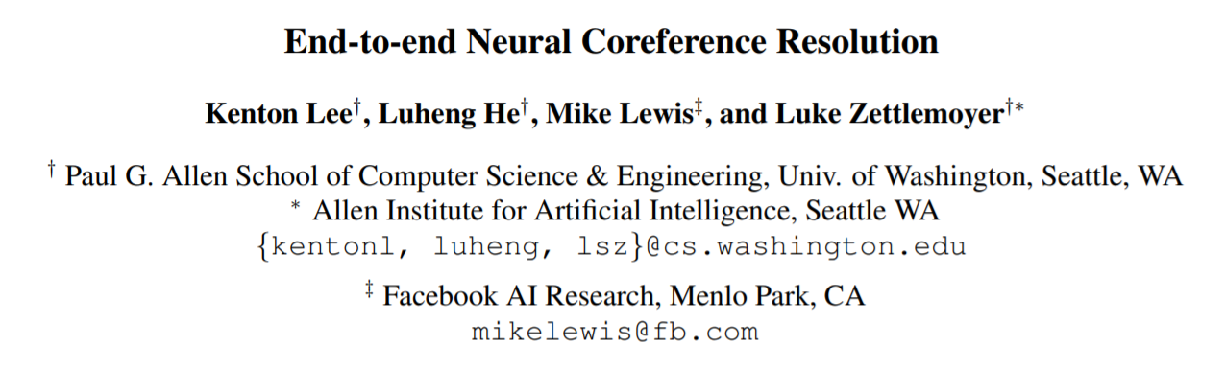
허철훈

Slide 2
목차
Background
Coreference-resolution
Proposed-method
Experiments
Conclusion

Slide 3
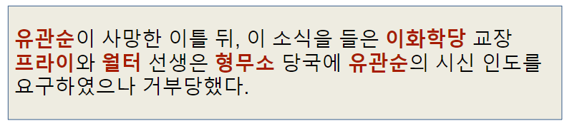
Background - Mention
Mention (언급)
특정 개체(Entity)를 나타내는 표현
개체(Entity) : 단일 대상 (instance?)
example

Slide 4
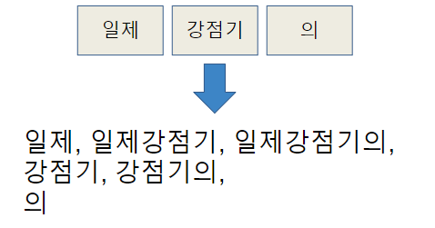
Background - Span
Span
연속된 토큰으로 이루어지는 토큰의 집합
Example
문서 내의 토큰이 T개라면 span의 수(N) = T*(T+1)/2

Slide 5
Coreference-Resolution (상호참조해결)
문서 내에서 발생한 mention들 중 같은 개체를 의미하는 mention들을 묶는 문제
예시

Slide 6

Coreference-Resolution (상호참조해결)
Sub-tasks
Mention detection
Clustering

Slide 7
Proposed-method (Mention detection)
Sub-tasks
Mention detection
문서 내 모든 spans를 mention의 candidates로 두고,
Scoring을 통해 spans 중 상위 k개를 mention으로 간주.
K : 문서 길이에 비례

Slide 8
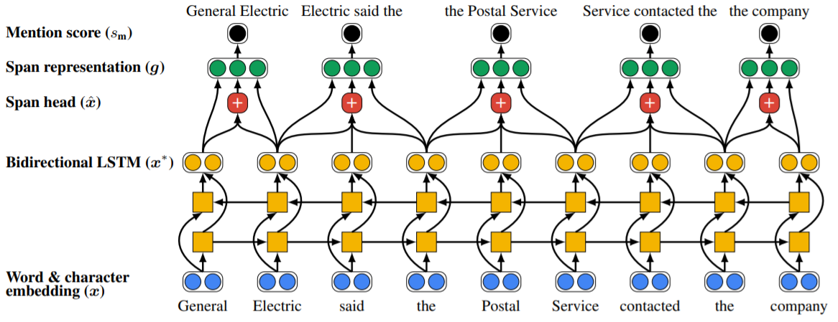
Proposed-method (Mention detection)

Slide 9
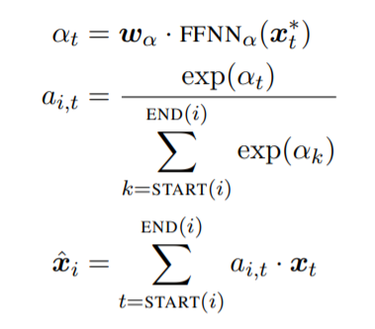


Proposed-method (Mention detection)
상위 k개를 mention으로 간주.

Slide 10
Proposed-method (Clustering)
Sub-tasks
Clustering
추출된 mentions들 중 같은 개체를 의미하는 mentions를 묶는다.
현재 고려하는 mention 보다 앞에 있는 mentions 중 하나를 선행사로 선택

Slide 11
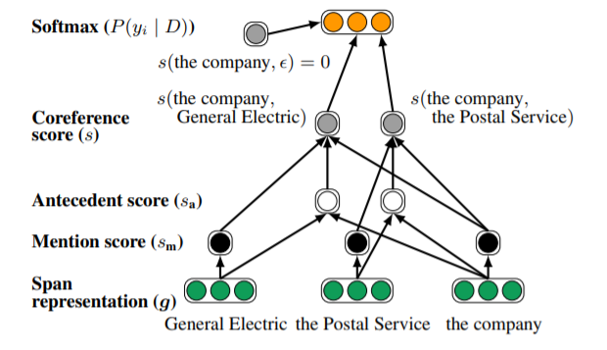
Proposed-method (Clustering)

Slide 12
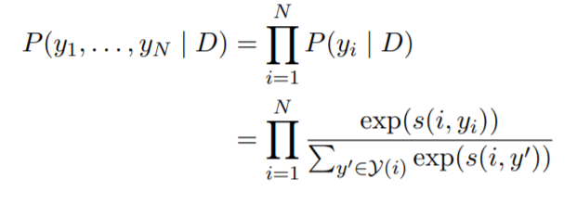
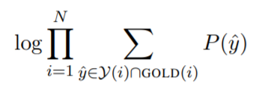
Proposed-method
Learning
Objective

Slide 13
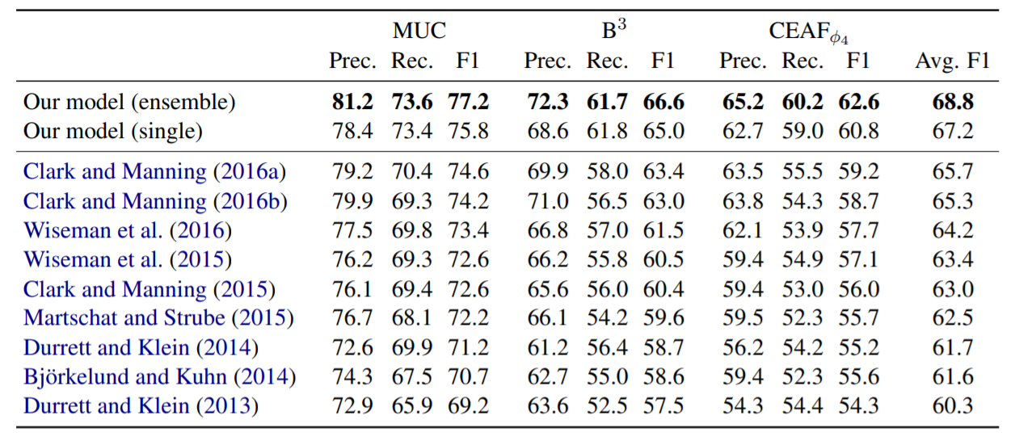
Experiments

Slide 14
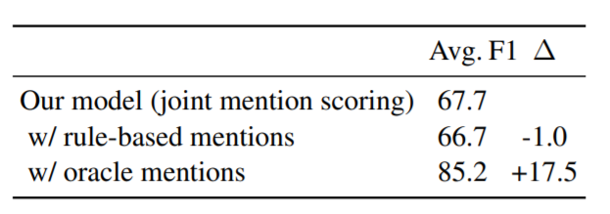
Experiments

Slide 15
Conclusion
해당 task에 대한 최초의 e2e model 제안
Span representation 제안 (현재까지 다양한 NLP tasks에서 활용됨)
당시 OntoNotes benchmark에 대한 SOTA 달성
이후의 SOTA들도 해당 논문을 기반으로 함.

